Slide 2
2.3 二次函数与一元二次方程、不等式
第1课时 二次函数与一元二次方程、不等式

Slide 3
1.会结合二次函数的图象,判断一元二次方程实数根的存在性及实数根的个数,了解函数的零点与方程根的关系.
2.能借助二次函数求解一元二次不等式,并能用集合表示一元二次不等式的解集.
3.借助二次函数的图象,了解一元二次不等式与相应函数、方程的联系.
4.提升逻辑推理与数学运算素养.
课标定位
素养阐释

Slide 4
自主预习·新知导学
合作探究·释疑解惑
易 错 辨 析
随 堂 练 习

Slide 5
自主预习·新知导学

Slide 6
一、一元二次不等式
1.给出下面四个不等式:
①x²-x-6>0; ②x²-x-6≤0;
③x²-4x+4≥0; ④2x²+x+5<0.
(1)以上四个不等式中,每个不等式含有几个未知数?未知数的最高次数是多少?
(2)在上述不等式①②中,对应方程x²-x-6=0的实数根是什么?
提示:(1)每个不等式含有一个未知数,未知数的最高次数是2.
(2)x₁=-2,x₂=3.

Slide 7
2.(1)一般地,我们把只含有一个未知数,并且未知数的最高次数是2的不等式,称为一元二次不等式.
(2)一元二次不等式的一般形式是ax²+bx+c>0或ax²+bx+c<0,其中a,b,c均为常数,a≠0.
(3)一般地,对于二次函数y=ax²+bx+c,我们把使ax²+bx+c=0的实数x叫做二次函数y=ax²+bx+c的零点.
3.二次函数y=x²-4x+4的零点是x=2.

Slide 8
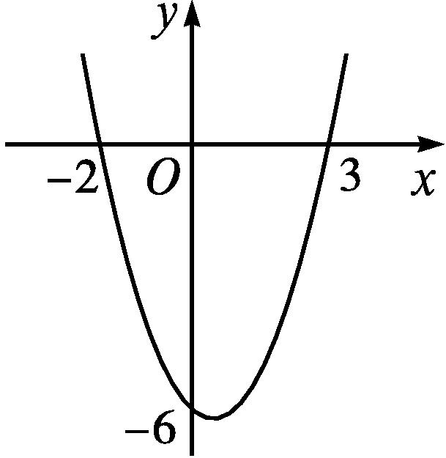
二、二次函数与一元二次方程、不等式的解的对应关系
1.函数y=x²-x-6的图象及部分对应值表如下所示.

Slide 9
根据图表,你能说出方程x²-x-6=0的解吗?你能说出不等式x²-x-6>0的解集吗?x²-x-6<0呢?
提示:x₁=-2,x₂=3;{x|x<-2,或x>3};{x|-2<x<3}.

Slide 10
2.

Slide 12
3.(1)不等式x²≤1的解集是( )
A.{x|x≤1} B.{x|x=±1}
C.{x|-1≤x≤1} D.{x|x≤-1}
(2)不等式2x≤x²+1的解集为( )
A.⌀ B.R
C.{x|x≠1} D.{x|x>1,或x<-1}
解析:(1)令x²-1=0,其两根分别为x₁=-1,x₂=1,
故x²≤1的解集为{x|-1≤x≤1}.
(2)∵2x≤x²+1,∴x²-2x+1≥0,
即(x-1)²≥0,故2x≤x²+1的解集为R.
答案:(1)C (2)B

Slide 13
【思考辨析】
判断下列说法是否正确,正确的在后面的括号内打“√”,错误的打“×”.

Slide 14
合作探究·释疑解惑

Slide 15
探究一 解一元二次不等式
【例1】 解不等式:
(1)2x²-3x-2>0; (2)-3x²+6x-2>0;
(3)4x²-4x+1≤0; (4)x²-2x+2>0.

Slide 16
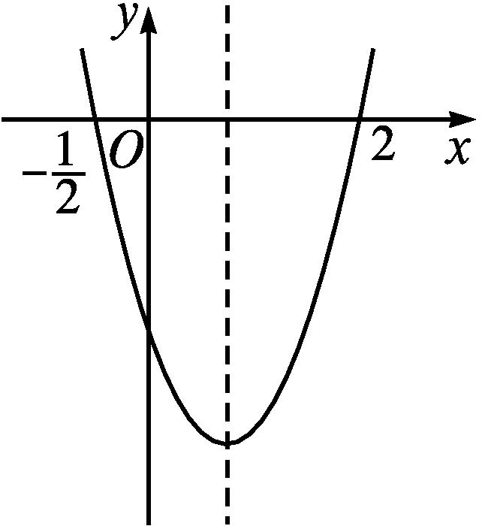
解:(1)对于方程2x²-3x-2=0,因为Δ>0,所以它有两个不相等的实数根.
图①

Slide 17
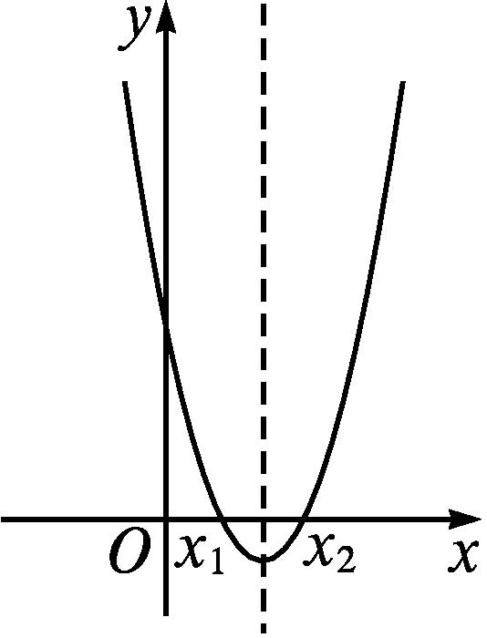
(2)原不等式可化为3x²-6x+2<0.
对于方程3x²-6x+2=0,
因为Δ=36-4×3×2=12>0,
所以它有两个不相等的实数根,
图②

Slide 18
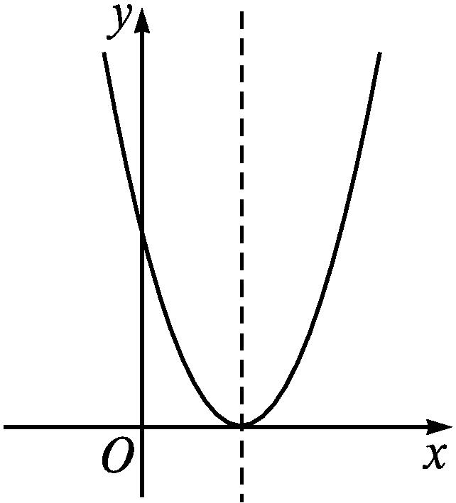
图③

Slide 19
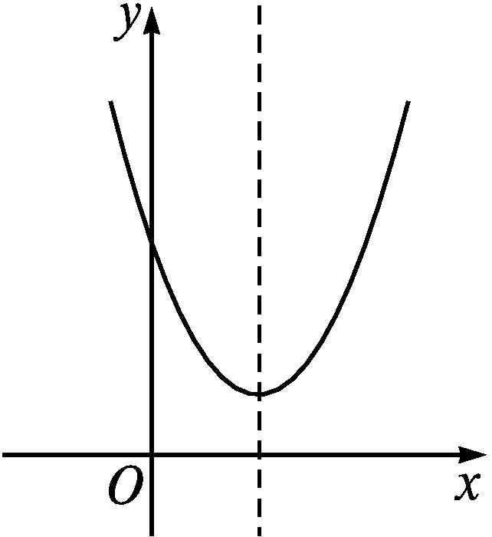
(4)对于方程x²-2x+2=0,因为Δ<0,所以方程x²-2x+2=0无实数根.
画出二次函数y=x²-2x+2的图象(图④),结合图象得不等式x²-2x+2>0的解集为R.
图④

Slide 20
反思感悟
1.在解一元二次不等式时,需求出所对应的一元二次方程的根,可借用求根公式法或因式分解法求解,并根据数形结合写出解集.
2.解不含参数的一元二次不等式的一般步骤:
(1)通过对不等式的变形,使不等式右侧为0,使二次项系数为正;
(2)对不等式左侧因式分解,若不易分解,则计算对应方程的判别式;
(3)求出相应的一元二次方程的根或根据判别式说明方程无实数根;
(4)根据一元二次方程根的情况画出对应的二次函数图象的草图;
(5)根据图象写出不等式的解集.

Slide 21
【变式训练1】 求下列一元二次不等式的解集.
(1)x²-5x>6;
(2)x²-6x+9≤0;
(3)-x²+2x+8>0.

Slide 22
解:(1)由x²-5x>6,得x²-5x-6>0.
对于方程x²-5x-6=0,因为Δ>0,所以它有两个不相等的实数根,解得x₁=-1,x₂=6,
所以原不等式的解集为{x|x<-1,或x>6}.
(2)由x²-6x+9≤0,得(x-3)²≤0,
故原不等式的解集为{x|x=3}.
(3)原不等式可化为x²-2x-8<0,
对于方程x²-2x-8=0,
由于Δ>0,则方程x²-2x-8=0有两个不等的实根,即x₁=-2,x₂=4,
故原不等式的解集为{x|-2<x<4}.

Slide 23
探究二 简单分式不等式的解法

Slide 26
反思感悟
分式不等式的同解变形(设y₁,y₂分别是关于x的整式)

Slide 28
探究三 解含参数的一元二次不等式
【例3】 解关于x的不等式x²-2ax-8a²<0.
解:不等式x²-2ax-8a²<0可化为(x+2a)(x-4a)<0,方程x²-2ax-8a²=0的两根为x₁=-2a,x₂=4a.
当-2a=4a,即a=0时,不等式即为x²<0,解集为⌀;
当-2a>4a,即a<0时,得4a<x<-2a;
当-2a<4a,即a>0时,得-2a<x<4a.
综上所述,当a=0时,原不等式的解集为⌀;
当a<0时,原不等式的解集为{x|4a<x<-2a};
当a>0时,原不等式的解集为{x|-2a<x<4a}.

Slide 29

将本例不等式改为“x²-(a+1)x≥-a”,求此不等式的解集.
解:原不等式化为(x-1)(x-a)≥0,相应方程的两根为x₁=1,x₂=a,
故应比较1与a的大小.故应比较1与a的大小.
当a>1时,原不等式的解集为{x|x≤1,或x≥a}.
当a=1时,原不等式的解集为R.
当a<1时,原不等式的解集为{x|x≤a,或x≥1}.

Slide 30
反思感悟
1.本例中不等式对应的方程有实根,只是两根的大小由参数的取值范围决定,故按根的大小讨论参数.
2.解含参数的一元二次不等式时的讨论原则:
(1)若二次项系数含有参数,则需先对二次项系数分等于0与不等于0两种情况进行讨论,当二次项系数不为0时,再按大于0或小于0讨论.
(2)若不等式对应的一元二次方程根的情况不确定,则需对其判别式Δ进行讨论.
(3)若求出的根中含有参数,则应对两根的大小进行讨论.

Slide 31
【变式训练3】 解关于x的不等式ax²-x>0.

Slide 32
易 错 辨 析

Slide 33
忽视对参数的分类讨论致错
【典例】 解关于x的不等式x²-2ax+3≥0(a∈R).
以上解答过程中都有哪些错误?出错的原因是什么?你如何改正?你如何防范?

Slide 34
提示:错解中没有考虑到一元二次方程没有实数根和有两个相等实数根的情况,导致错误

Slide 37
防范措施
1.求解含参数的一元二次不等式时,如果相应方程的根的情况不确定,那么应对方程根的情况进行讨论,以确定不等式的解集.
2.提升逻辑推理和数学运算素养.

Slide 38
【变式训练】 解关于x的不等式ax²-(a+1)x+1>0.

Slide 40
随 堂 练 习

Slide 41
答案:B

Slide 42
2.若a<0,则关于x的不等式x²-4ax-5a²>0的解集是( )
A.{x|x>5a,或x<-a} B.{x|x>-a,或x<5a}
C.{x|5a<x<-a} D.{x|-a<x<5a}
解析:由题可得,(x-5a)(x+a)>0.
∵a<0,∴5a<-a,∴x>-a或x<5a.
答案:B

Slide 43
解析:原不等式等价于(x-4)(x+5)<0,
故原不等式的解集为{x|-5<x<4}.
答案:{x|-5<x<4}

Slide 44
4.解不等式:
(1)x(9-x)>0;
(2)16-x²≤0.
解:(1)原不等式等价于x(x-9)<0,
因为方程x(x-9)=0的两根为x₁=0,x₂=9,
且二次函数y=x(x-9)的图象开口向上,
所以原不等式的解集为{x|0<x<9}.
(2)原不等式等价于x²-16≥0,即x²≥16,
故原不等式的解集为{x|x≥4,或x≤-4}.

